Slide 1
Инновационный образовательный проект «Система непрерывной подготовки педагогов к профессиональной деятельности в цифровой образовательной среде»

Slide 3
УЧАСТИЕ В ПРОЕКТАХ МОДЕРНИЗАЦИИ ПЕДАГОГИЧЕСКОГО ОБРАЗОВАНИЯ

Slide 4
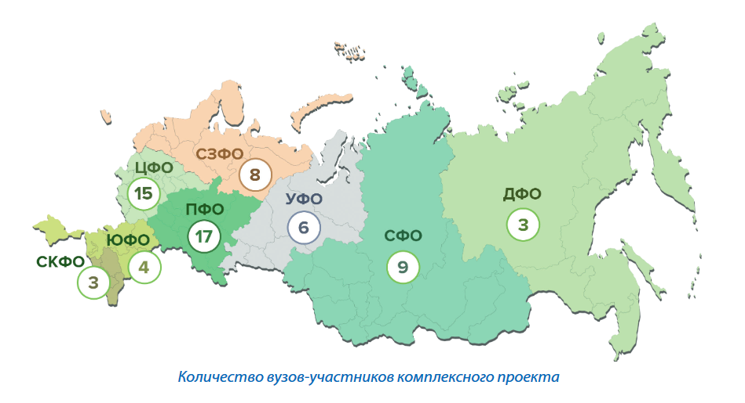
УЧАСТИЕ В ПРОЕКТАХ МОДЕРНИЗАЦИИ ПЕДАГОГИЧЕСКОГО ОБРАЗОВАНИЯ
ПЕДАГОГ НАЧАЛЬНОГО ОБЩЕГО ОБРАЗОВАНИЯ
РАЗРАБОТКА МОДЕЛЕЙ ЦЕЛЕВОЙ ПОДГОТОВКИ ПЕДАГОГОВ
ПРОФЕССИОНАЛЬНОЕ ОБУЧЕНИЕ
ПЕДАГОГ ОСНОВНОГО ОБЩЕГО ОБРАЗОВАНИЯ
ПЕДАГОГ СРЕДНЕГО ОБЩЕГО ОБРАЗОВАНИЯ

Slide 6
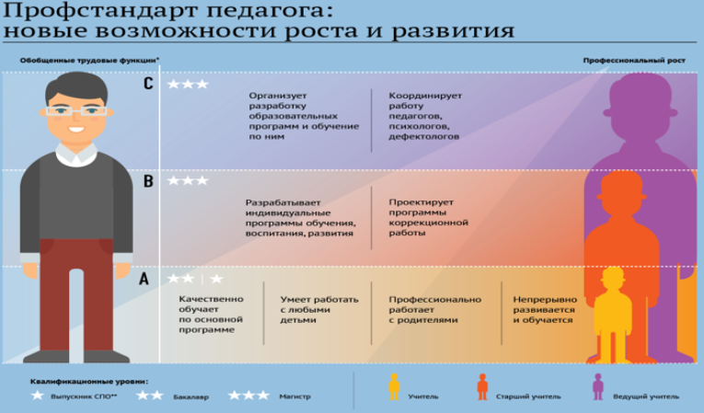
АДАПТАЦИЯ ОБРАЗОВАТЕЛЬНЫХ ПРОГРАММ СГУ ИМЕНИ ПИТИРИМА СОРОКИНА К ТРЕБОВАНИЯМ ПРОФЕССИОНАЛЬНОГО СТАНДАРТА ПЕДАГОГА

Slide 7
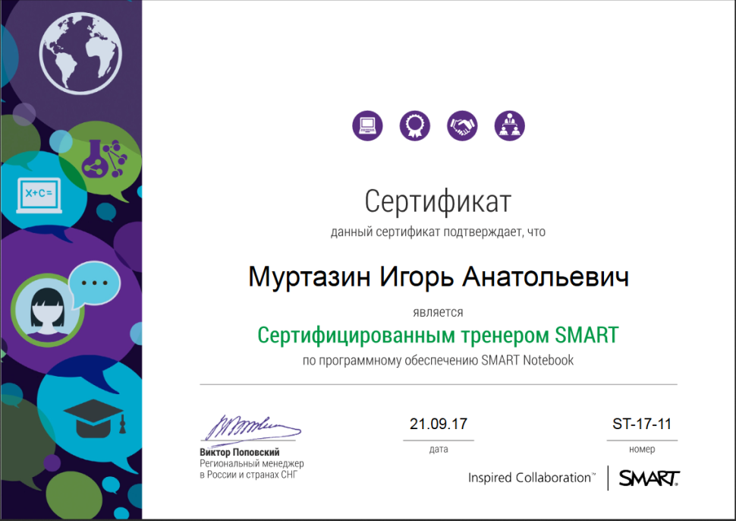
АВТОРИЗОВАННЫЙ УЧЕБНЫЙ ЦЕНТР SMART
Интерактивный дисплей SMART SPNL-6065
Интерактивная доска SMART Board SBM680
программное обеспечение SMARTNotebook
17 рабочих мест
Муртазин
Муртазин
Игорь
Анатольевич
21.09.17
ST-17-11
Игорь
Анатольевич
21.09.17
ST-17-11

Slide 8
AM&P Laboratory Лаборатория Прикладной Математики и Программирования
Приоритетные направления исследований
Системное программирование,
POSIX и встраиваемые системы.
Цифровая обработка сигналов (изображений, видео и звука).
Компьютерное зрение.
Криптография с симметричным и асимметричным ключами.
Конструирование интерпретаторов и компиляторов.
Глобальные и локальные сети и сетевые технологии.
Параллельные вычисления.
Программируемые логические интегральные схемы, средства разработки и моделирования.
Муртазин
Муртазин
Игорь
Анатольевич
21.09.17
ST-17-11
Игорь
Анатольевич
21.09.17
ST-17-11

Slide 10
Проекты, направленные на усиление взаимодействия образовательных организаций высшего и общего образования, представленные в Минобрнауки РФ
Медиаобразование в XXI веке: СМИ по-взрослому
Развитие сетевого взаимодействия в области математики, физики, информатики и робототехники между образовательными организациями финно-угорских республик
Школа правовой культуры
Малый опорный университет: естественные науки и медицина
Школа экономики и финансов
Весь мир – с тобой!

Slide 11
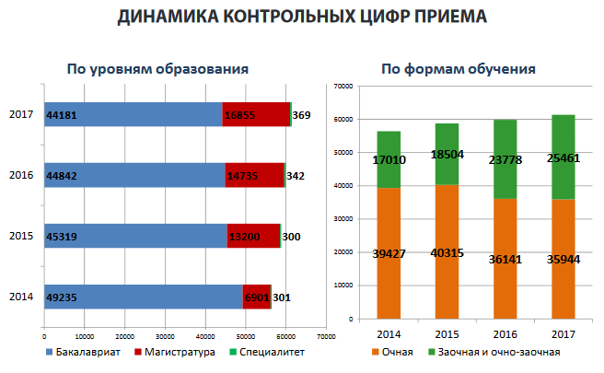
по целевым договорам
120 человек
бакалавриат – 67
магистратура – 53
В 2017 году принято
на 44.00.00 Образование и педагогические науки
669 обучающихся
на программы бакалавриата – 437 чел
на программы магистратуры – 232 чел

Slide 12
ОБЩИЕ ХАРАКТЕРИСТИКИ ИННОВАЦИОННОГО
ОБРАЗОВАТЕЛЬНОГО ПРОЕКТА
«Система непрерывной подготовки педагогов к профессиональной деятельности в цифровой образовательной среде»
Тематика проекта
Новые методики подготовки, переподготовки и повышения квалификации.
Наименование направления (подпрограммы) государственной (ведомственной, региональной) программы
разработка, апробация и (или) внедрение методик подготовки, профессиональной переподготовки и (или) повышения квалификации кадров, в том числе педагогических, научных и научно-педагогических работников и руководящих работников сферы образования, на основе применения современных образовательных технологий (1.4)

Slide 13
Цель инновационного образовательного проекта
Создание и реализация системы непрерывной подготовки педагогов к профессиональной деятельности в цифровой образовательной среде, отвечающей требованиям современного информационного общества, задачам развития цифровой экономики в Российской Федерации и учитывающей тенденции модернизации общего и педагогического образования.

Slide 14
Задачи инновационного образовательного проекта:
Создание условий для достижения высокого стандарта качества содержания и технологий высшего и дополнительного профессионального образования педагогов в области проектирования и развития цифровой образовательной среды.
Совершенствование моделей обучения по программам аспирантуры и магистратуры, модернизация образовательных программ, технологий и содержания образовательного процесса в высшем образовании через внедрение новых вариативных образовательных программ, современных педагогических и цифровых технологий.

Slide 15
Задачи инновационного образовательного проекта:
3. Повышение профессионального уровня педагогов в области использования цифровых технологий в соответствии с требованиями профессионального стандарта и введения национальной системы учительского роста.
4. Обеспечение научно-методической и организационной поддержки непрерывного педагогического образования в условиях развития цифровой экономики в Российской Федерации.

Slide 16
Основная идея инновационного образовательного проекта
Обеспечение устойчивого развития и модернизации системы непрерывного педагогического образования, как важнейшего направления социально-экономического развития Республики Коми, за счет подготовки высококвалифицированных, конкурентоспособных педагогов, осуществляющих свою профессиональную деятельность в условиях развития информационного общества и цифровой экономики.
В рамках проведения образовательного инновационного проекта будут осуществлены меры по повышению профессионального уровня педагогов, в том числе обеспечено сопровождение внедрения профессионального стандарта педагога и национальной системы учительского роста, апробированы современные модели и технологии в области цифрового образования.

Slide 17
В результате реализации проекта будут разработаны следующие инновационные механизмы устойчивого развития и модернизации системы высшего педагогического образования в СГУ им. Питирима Сорокина:
Научные и прикладные исследования по проблемам создания и внедрения модели системной непрерывной подготовки педагогов к профессиональной деятельности в цифровой образовательной среде в условиях внедрения новых образовательных и профессиональных стандартов, модернизации и повышения качества всех уровней образования.
Модель системной непрерывной подготовки педагогов к профессиональной деятельности в цифровой образовательной среде.
Модели и программы инновационных форм организации взаимодействия субъектов цифровой образовательной среды и профессионального взаимодействия педагогов с использованием сетевых и дистанционных технологий.
Инновационное содержание программ бакалавриата, магистратуры и аспирантуры с учетом требований профессионального стандарта педагога.
Дополнительные образовательные программы повышения квалификации и переподготовки педагогов в области создания, развития цифровой образовательной среды с использованием сетевых, дистанционных, интерактивных, мультимедийных и мобильных технологий.
Сетевые и дистанционные образовательные ресурсы для организации интерактивного взаимодействия при изучении учебных дисциплин, курсов повышения квалификации и профессиональной переподготовки.
Учебно-методическое обеспечение реализации образовательных программ подготовки, переподготовки и повышения квалификации педагогов в области создания и развития цифровой образовательной среды.

Slide 18
Инновационный образовательный проект «Система непрерывной подготовки педагогов к профессиональной деятельности в цифровой образовательной среде»

